Slide 1
If you tell someone who you address as tú (someone your age or a family member) use a familiar command when telling them what to do.
¡Saca la basura!
¡No uses el teléfono celular en clase!
¡Pon la mesa!
¡Haz la tarea!

Slide 2
¡RECUERDAS LOS MANDATOS FAMILIARES?
Mirar: MIRA (Same as present tense he/she)
Comer: COME (Same as present tense he/she)
Escribir: ESCRIBE (same as present tense he/she)
Mira/No mires (negative changes to es)
Come/No comas (negative changes to as)
Escribe/No escribas (negative changes to as)
IRREGULARES
Pon, haz, ten, di, sé, ve, sal

Slide 3
If you tell someone who you address as used (someone older or your superior) use an usted or formal command when telling them what to do.
¡Lave el coche!
¡No fume en el hospital!
¡Haga el trabajo!

Slide 4
USTED COMMAND
Mirar: miro : MIRE ar verbs change to an e
Comer: como: COMA er verbs change to an a
Escribir: escribo: ESCRIBA ir verbs change to an a
Tener: tengo: TENGA er verbs change to an a

Slide 5
Leer: leo: LEA
Sacar: saco: SAQUE
Llegar: llego: LLEGUE
Organizar: Organizo: ORGANICE
SEGUIR: Sigo: SIGA
Doblar: Doblo: DOBLE

Slide 6
LOS MANDATOS USTEDES
CONJUGA EL VERBO EN LA FORMA “YO” Y CAMBIE LOS VERBOS “AR” A E Y LOS VERBOS “ER E IR” A A
USA “N” PARA CAMBIAR UN MANDATO FORMAL A UN MANDATO PLURAL
MIRAR MIRO------MIREN
COMER COMO-----COMAN
LEER LEO----LEAN
ESTUDIAR ESTUDIO---ESTUDIEN
TENER TENGO---TENGAN

Slide 7
Pongan atención
Poner atención

Slide 8
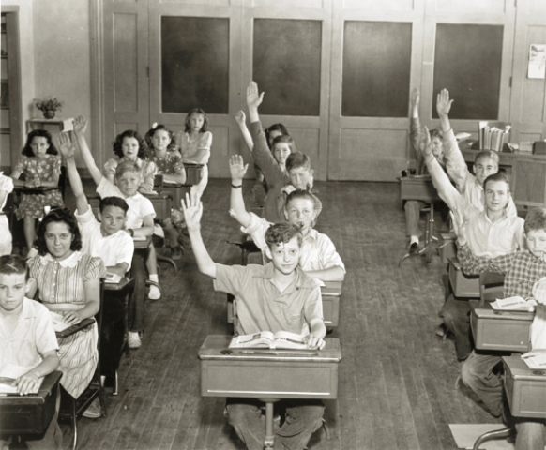
Levanten la mano antes de hablar
Levantar la mano antes de hablar

Slide 9
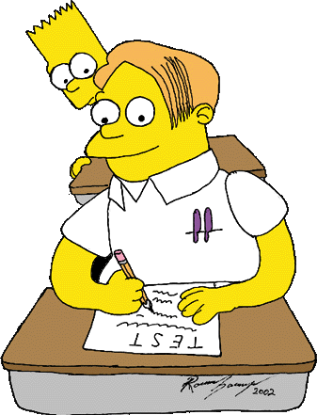
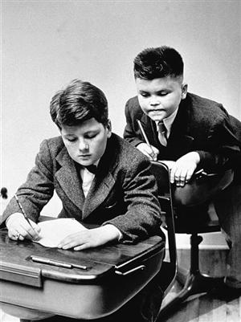
No copien
No copiar el trabajo de otro estudiante

Slide 10
Lleguen a tiempo
Llegar a tiempo

Slide 11
No usen los teléfonos celulares
No usar los teléfonos celulares

Slide 12
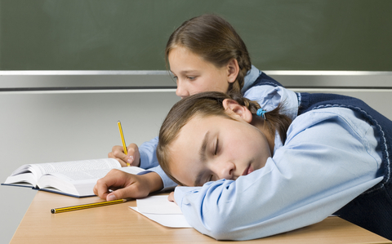
No duerman en clase
No dormir en clase

Slide 13
Hagan la tarea
Hacer la tarea

Slide 14
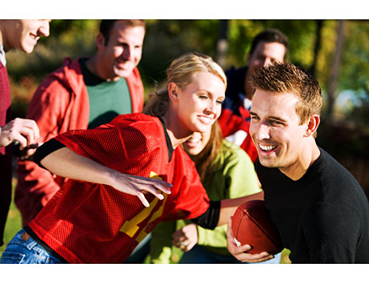
Busquen amigos
Buscar amigos

Slide 15
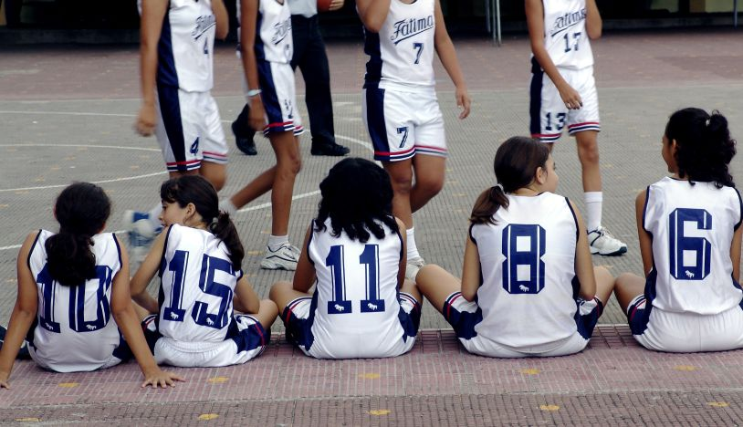
Participen en las actividades
Participar en las actividades

Slide 16
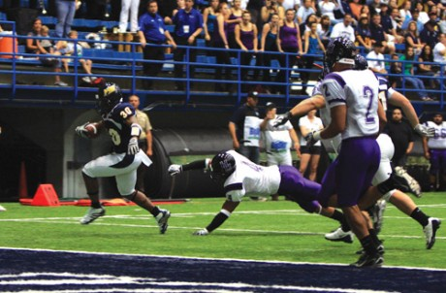
Vayan a los juegos de fútbol americano
Ir a los juegos de fútbol americano

Slide 17
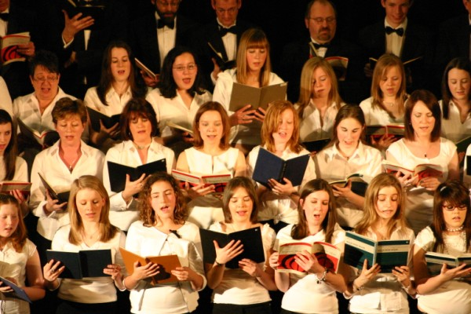
Asistan a los conciertos
Asistir a los conciertos

Slide 18
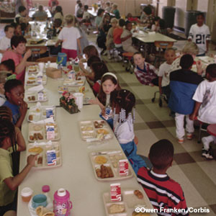
Almuercen en la cafetería
Almorzar en la cafetería

Slide 19
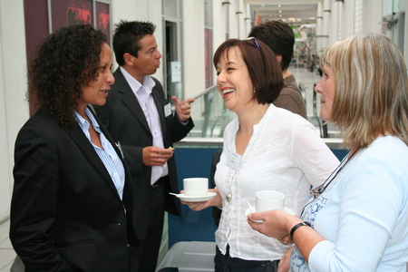
Conozcan a personas nuevas
Conocer a personas nuevas

Slide 20
Hablen con todos
Hablar con todos

Slide 21
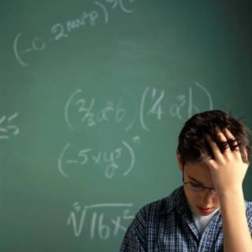
Aprendan algo nuevo
Aprender algo nuevo

Slide 22
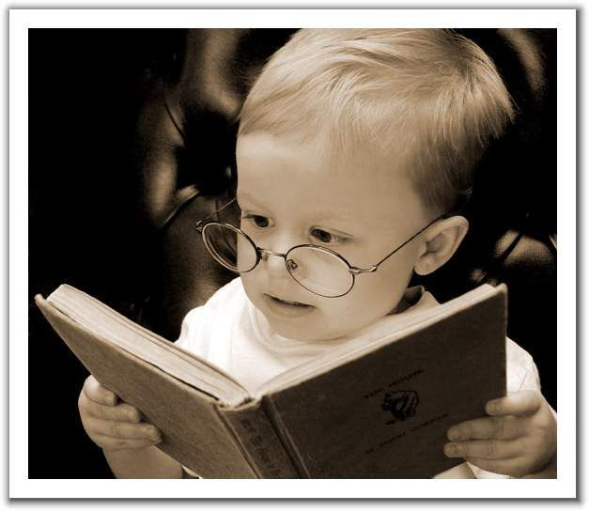
Lean más
Leer más

Slide 23
No fumen
No fumar

Slide 24
No digan mentiras (lies)
No decir mentiras

Slide 25
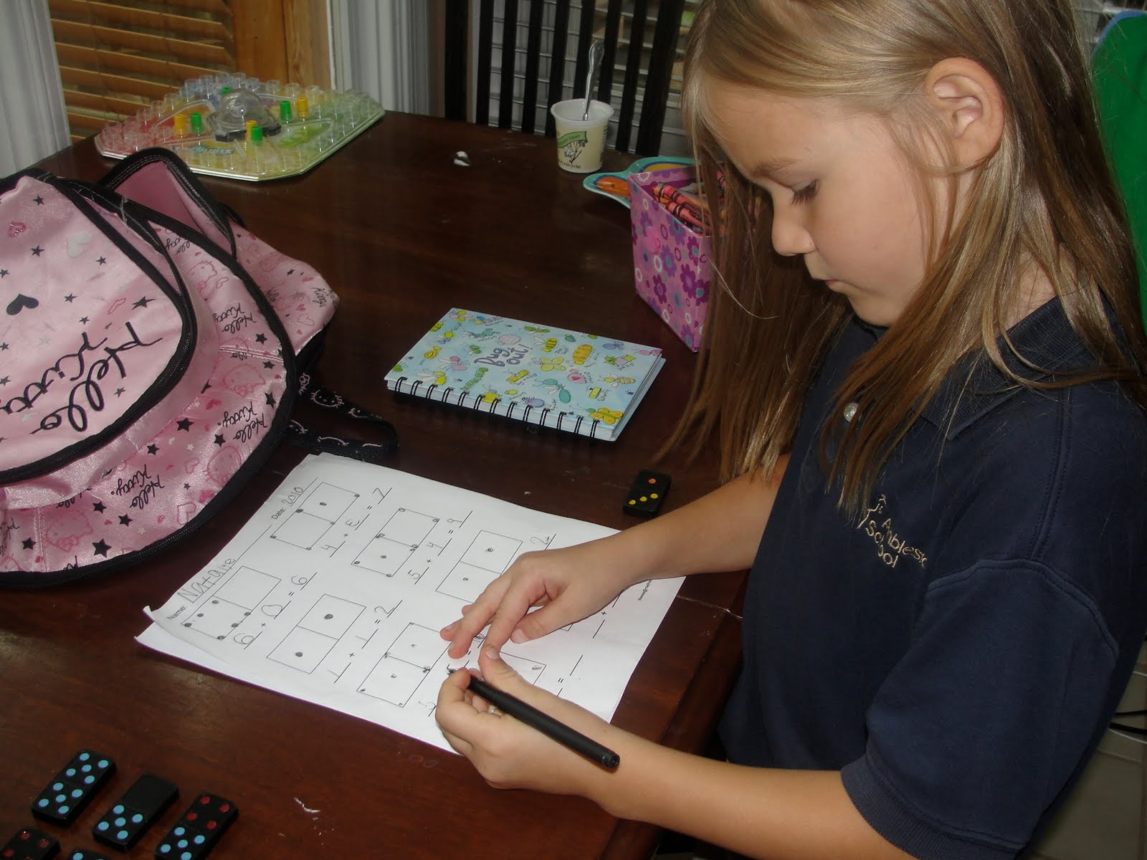
Empiecen la tarea pronto
Empezar la tarea pronto

Slide 26
Sean corteses
Ser corteses

